Slide 1
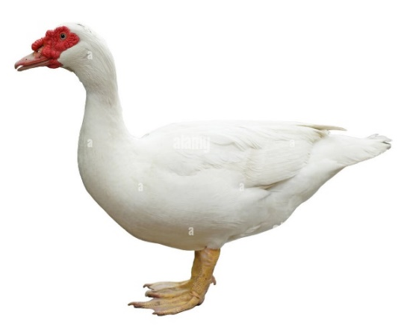
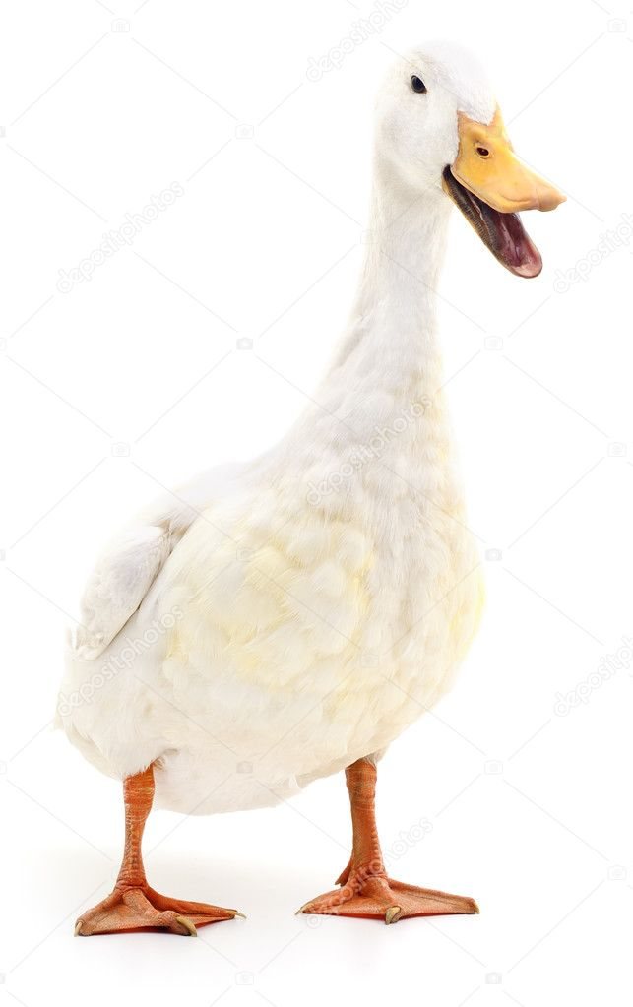
ETLİK ÖRDEK ve KAZ YETİŞTİRME
&
SU KANATLILARI ÜRÜNLERİ
Dr. Öğr. Üyesi Ahmet UÇAR
Hindi ve Su Kanatlıları Yetiştirme Dersi
Ankara Üniversitesi Ziraat Fakültesi Zootekni Bölümü

Slide 2
Giriş
Ördek ve Kaz Yetiştiriciliğinde temel hedef yine tüm kanatlı türlerinde yoğunlukla üzerinde durulduğu gibi et verimidir. Bunun yanı sıra bazı ördek genotiplerinde sofralık yumurta verimi de önem arz etmektedir. Her iki türde de tüy, karaciğer, sakatat, baş ve ayaklar gibi çok çeşitli temel ve yan ürünler elde edilmektedir.

Slide 9
ETLİK ÖRDEK ve KAZ YETİŞTİRME
&
SU KANATLILARI ÜRÜNLERİ
Dr. Öğr. Üyesi Ahmet UÇAR
Hindi ve Su Kanatlıları Yetiştirme Dersi
Ankara Üniversitesi Ziraat Fakültesi Zootekni Bölümü

